Slide 1
Информационно-технологическое обеспечение проведения ГИА-9 и направления развития на 2016 год
Государственное бюджетное учреждение «РЦОИ и ОКО»
Гл.специалист РЦОИ ЕГЭ
Надагурова Т.В.

Slide 2
Государственное бюджетной учреждение «РЦОИ и ОКО»
В 23 муниципальных образованиях Республики Бурятия в Региональной информационной системе на 12 марта 2016 года зарегистрировано 10779 участников, из них:
- Основной государственный экзамен (ОГЭ): 10532
- Государственный выпускной экзамен (ГВЭ): 247

Slide 3
Гоударственное бюджетной учреждение «РЦОИ и ОКО»
Нововведения в 2016 году
Обязательная сдача 4 предметов
(приказ № 692 от 07.07.15г. «О внесении изменений в Порядок проведения ГИА по образовательным программам основного общего образования, утвержденный приказом Минобрнауки России от 25.12.2013 г. №1394»)
Проведение экзамена по иностранному языку аналогично ЕГЭ
Химия – модель выбора №1

Slide 4
Государственное бюджетной учреждение «РЦОИ и ОКО»
Обязательная сдача 4-х предметов:
2 обязательных учебных предмета
(русский язык и математика)
2 предмета из числа учебных предметов по выбору учащегося
Бурятский язык и литература
Химия (I-ая модель)
Notes:
В соответствии с приказом № 692 от 07.07.2015 г. «О внесении изменений в Порядок проведения ГИА по образовательным программам основного общего образования, утвержденный приказом Минобрнауки России от 25.12.2013 г. №1394» обучающиеся проходят ГИА по образовательным программам основного общего образования (ГИА-9) по обязательным учебным предметам (русский язык и математика), а также по двум учебным предметам по выбору обучающегося. Обращаю ваше внимание, что из числа выбранных предметов предоставляется право выбрать предметы бурятскому языку и/ или бурятской литературе, на основании Приказа МО и Н РБ №289 от 18.02.2016г. «О проведении государственной итоговой аттестации по образовательным программам основного общего образования в Республика Бурятия в 2016 году». Так же Решением ОИВ была выбрана первая модель экзаменационной работы, не предусматривающей выполнение реального химического элемента учебного предмета по Химии, и утвержденным Приказом МО и Н РБ №289 от 18.02.2016г.

Slide 5
Государственное бюджетной учреждение «РЦОИ и ОКО»
Для получения аттестата необходимо:
в 2015-2016 уч.г. - успешное прохождение ГИА ТОЛЬКО по русскому языку и математике (результаты экзаменов по предметам по выбору, в том числе неудовлетворительные, не будут влиять на получение аттестата)
в 2016-2017 уч.г. - успешное прохождение ГИА по четырем учебным предметам ( по обязательным предметам (русский язык и математика) и по двум предметам по выбору)
Notes:
В 2015-2016 уч.г. основанием для получения аттестата об основном общем образовании является успешное прохождение ГИА-9 только по русскому языку и математике. Результаты экзаменов по предметам по выбору, в том числе неудовлетворительные, не будут влиять на получение аттестата.
В 2016-2017 уч.г. условием получения аттестата будет являться успешное прохождение ГИА-9 по четырем учебным предметам – по обязательным предметам (русский язык и математика) и по двум предметам по выбору.

Slide 6
Государственное бюджетной учреждение «РЦОИ и ОКО»
Иностранные языки ГИА-9
Экзамен состоит из 2х частей:
Письменная (первые 4 раздела – 2 часа (120 мин.)
Устная ( 5 раздел – 15 мин., ОВЗ – 45 мин.)
В комплект участника по каждой из частей входят:
Бланк №1
Бланк №2
КИМ
Исключение из процесса проведения экзамена Экзаменатора Собеседника
Notes:
Внесено только одно изменение – это исключение экзаменатора собеседника!!!
Приказом МО и Н РБ №289 от 18.02.2016г. - Экзамен по иностранным языкам будет проводится в один день (письменная и устная часть раздел «Говорение»)

Slide 7
Государственное бюджетной учреждение «РЦОИ и ОКО»
Аудитории для устного экзамена раздел «Говорение»
Используется два типа аудиторий:
Аудитория ожидания
Аудитория проведения

Slide 8
Государственное бюджетной учреждение «РЦОИ и ОКО»
Аудитория проведения
Группа состоит по количеству рабочих мест,
но не более 4-х;
Выдается конверт с ЭМ (КИМ, бланк №1
и бланк №2);
Инструктаж: о порядке сдачи экзамена
и заполнения бланков

Slide 9
Государственное бюджетной учреждение «РЦОИ и ОКО»
Аудитория проведения
2 организатора,
рекомендуемое количество участников: от 2 до 4
Участники экзамена
Участники экзамена
в аудитории ожидания
Выход из ППЭ
Организатор
в аудитории
Технический специалист
Организатор
вне аудитории
Участники экзамена
Организатор
вне аудитории

Slide 10
Государственное бюджетной учреждение «РЦОИ и ОКО»
Обработка результатов экзаменов
Сканирование и верификация бланков №1 и №2;
Задания с развернутым ответом (проверяются
экспертами ПК);
Устная часть (прослушивание аудиозаписи
экспертами ПК).

Slide 11
Государственное бюджетной учреждение «РЦОИ и ОКО»
Обработка машиночитаемых форм
13 МАШ
18 МАШ
Notes:
Кроме обработки результатов экзаменов осуществляется обработка машиночитаемых форм 13-02 маш, 18 маш.
Формы заполняются черной гелевой пастой!!! Обязательно подпись члена ГЭК и руководитель ППЭ.

Slide 12
Государственное бюджетной учреждение «РЦОИ и ОКО»
Доставка ЭМ
Региональный центр обработки информации
член ГЭК
Доставка до МСУ
член ГЭК
Доставка до ППЭ
Notes:
Доставка осуществлялась в 2015 году по схеме котрый представлен на слайде
Изменений в схеме доставки в 2016 г. не планируется.
Русский язык и математика будет проверяться на уровне региона, по остальным предметам вопрос решается вышестоящим руководством.

Slide 13
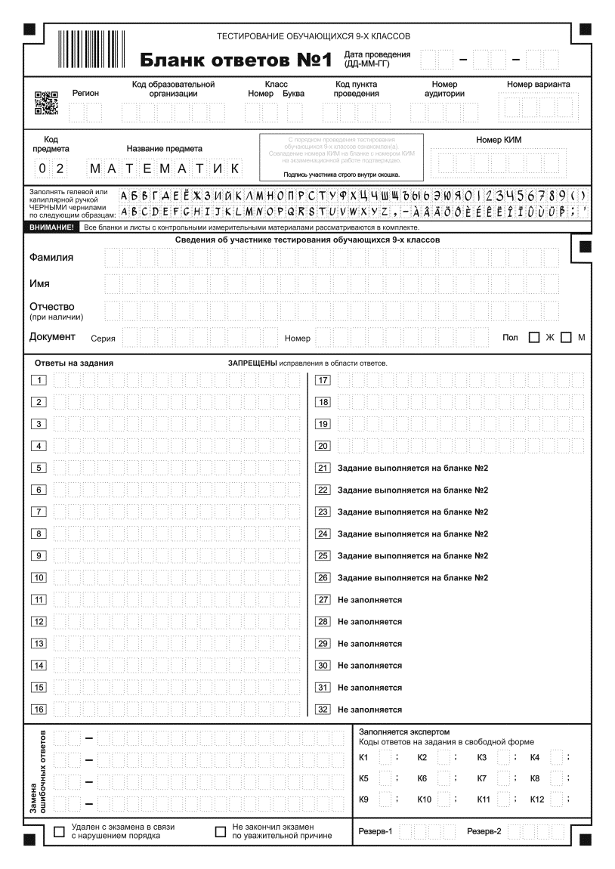
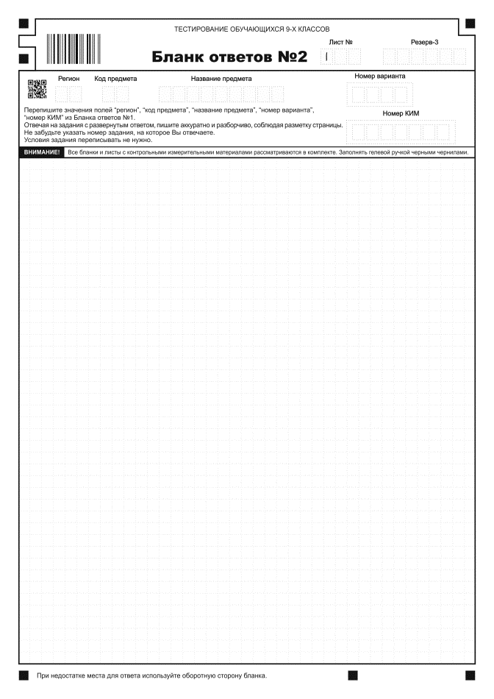
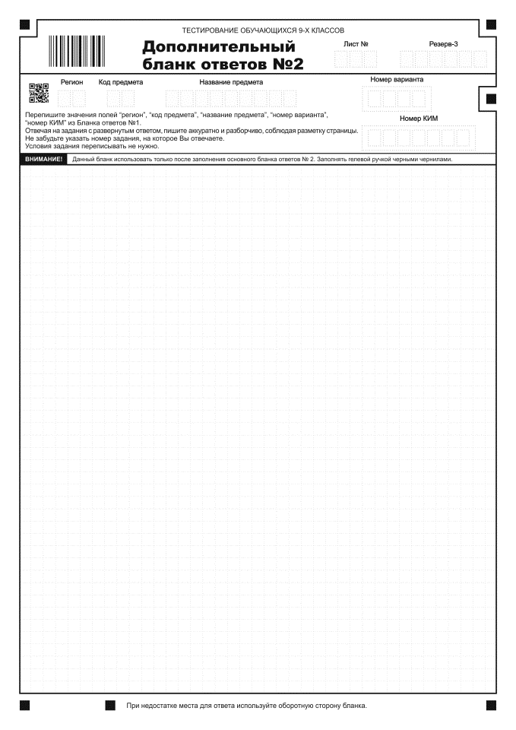
Государственное бюджетной учреждение «РЦОИ и ОКО»
Бланки ГИА-9
27-05-16
03
24
03
24
555
555
555
24
Метки об удалении
и не завершении экзамена
Доп бланк №2 (при необходимости)
Notes:
Бланки ГИА-9
- В Индив.Комплект участника входит: Бланк ответов №1 и №2, КИМ
- При необходимости участнику выдается дополнительный бланк №2 (заполнить поля: код региона, код предмета, название предмета, номер варианта, номер КИМ, в поле «Лист №» вписывается следующий по порядку номер бланка, т.е. 2, 3 и т.д.).
- В Бланке ответов №1 проставлены даты экзаменов, код региона, №варианта и номер КИМ.
- Дата экзамена проставлена на бланке ответов №1
- Код региона проставлены в бланке ответов №1 и 2.
- Номер варианта и номер КИМ должны совпадать в бланках ответов №1 и 2, а также в КИМ.
Нововведение: в Бланке ответов №1 в нижнем левом углу появились новые метки: об удалении с экзамена в связи с нарушением порядка и не закончил экзамен по уважительной причине.
Если по той или иной причине будут такие участники, проставляется метка в одной из нужных и обязательно заполняется акт об удалении с экзамена. В присутствии участника, члена ГЭК, рук.ППЭ, общ.наблюдателя.
ЭМ упаковываются следующим образом: в один пакет - Бланки ответов № 1; во второй пакет - Бланки ответов № 2, в том числе и дополнительные бланки ответов №2. Дополнительный Бланк ответов № 2 необходимо размещать за основным Бланком ответов № 2 и конверты с КИМ и доставляются в РЦОИ.

Slide 14
Государственное бюджетной учреждение «РЦОИ и ОКО»
Пересдача ГИА-9
В случае получения обучающимися на ГИА-9 неудовлетворительных результатов не более чем по двум учебным предметам (1 обязательный и/или 1 предмет по выбору или 2 предмета по выбору), они будут повторно допущены к сдаче ГИА-9 по соответствующим учебным предметам в установленные единым расписанием сроки.
В случае, если выпускник 9 класса получит два неудовлетворительных результата по обязательным предметам, либо повторно неудовлетворительный результат по одному из обязательных предметов, он может быть допущен к пересдаче ГИА-9 не ранее 1 сентября 2016 года.

Slide 15
Государственное бюджетной учреждение «РЦОИ и ОКО»
Усиление контроля за объективностью проведения ГИА-9
привлечение федеральных общественных наблюдателей к контролю за проведением ГИА-9
выборочный контроль общественных наблюдателей (два-три муниципалитета в регионе)
сравнение результатов ГИА-9 с результатами других муниципалитетов
Notes:
По слова руководителя Рособрнадзора Сергея Кравцова сказано, что - :В 2016 году будут выбраны два-три муниципалитета в каждом регионе, для присутствия федеральных общественных наблюдателей на экзаменах, и сравнить результаты с результатами других муниципалитетов. По его словам, школьники получают по ГИА-9 хорошие оценки, не имея соответствующих знаний, а затем переходят в старшую школу, у них возникают проблемы при сдаче ЕГЭ. Он добавил, что отсутствие должного контроля за экзаменами в девятых классах «дестимулирует школьников учиться», и только объективное проведение экзамена заставит школьников готовиться к нему ответственно, в школах необходимо объективно проводить все экзаменационные процедуры, а не только ЕГЭ, организуемый на федеральном уровне

Slide 16
Государственное бюджетной учреждение «РЦОИ и ОКО»
Основные сложности по введению РИС
Нарушения сроков предоставления БД в РЦОИ;
Отсутствие требуемых данных ;
Некорректное внесение личных данных учащихся;
Внимательное прочтение документации;
Согласовывать действия импорта БД в РЦОИ
Необходимость ведения базы данных ГИА-9 равнозначна с необходимостью ведения базы данных ЕГЭ;
Notes:
Нарушение сроков предоставления информации – не все районы выгрузили базу в соотвествии с планом-графиком предоставленным в Приказе МОиН РБ
Отсутствие требуемых данных по ОИВ (изменения в МСУ от.руководителей и мун.организаторов) было отправлено письмо от 26.02.16 о том чтобы отправить предварительную выгрузку по БД. И были прикреплены файлы с Приказами МОИНРБ, также принтскрины образцов по внесению в базу и т.д. Многие районы не просматривают прикрепленные файлы, и поэтому возникают проблемы и вопросы!!!
Первоначальное внесение данных (паспорт, экзамены) некорректное и с ошибками!!!
Внимательное прочтение инструкции, уменьшает избежать ошибок при работе с БД.
Согласовывать выгрузку БД с РЦОИ
Необходимость ведения базы данных ГИА-9 равнозначна с необходимостью ведения базы данных ЕГЭ;
Убедительная просьба, прочитывать всю инструкцию и письма от начала до конца!!! Указывать тему письма: если это выгрузка, то указывайте пожалуйста ОГЭ или ЕГЭ; если это заявка – пишите заявка например на досрочный период ГВЭ и т.д.

Slide 17
Государственное бюджетной учреждение «РЦОИ и ОКО»
СПАСИБО ЗА ВНИМАНИЕ !!!

